Slide 1
Родителям о внедрении ФОП ДО:
Муниципальное бюджетное дошкольное образовательное учреждение детский сад «Антошка» с.Федчевка Ивнянского района Белгородской области
новая федеральная
образовательная программа дошкольного образования
Подготовила:
Заведующий
Картамышева Галина Николаевна
2023

Slide 2
Уважаемые родители!
С 1 сентября 2023 года все дошкольные учреждения переходят работу по новой федеральной образовательной программе дошкольного образования(ФОП ДО).
ФЕДЕРАЛЬНАЯ ОБРАЗОВАТЕЛЬНАЯ ПРОГРАММА ДОШКОЛЬНОГО ОБРАЗОВАНИЯ
– это обязательный для всех детских садов документ
утвержден Приказом Минпросвещения от 25.11 2022г. № 1028.
ФОП ДО определяет единый для всей
страны базовый объем, части образовательной
содержание, программы
планируемые
дошкольного
результаты обязательной
образования, которую реализует детский сад. Предусматривает
интеграцию воспитания и обучения в едином образовательном процессе.
ФОП ДО заменяет все другие программы, действующие на данный момент.

Slide 3
ФОП должны соответствовать все программы во всех дошкольных учреждениях с 01 сентября 2023 года.
ФОП ДО и Федеральный
образовательный стандарт дошкольного образования станет основой для разработки и утверждения
образовательных программ в дошкольных учреждениях.

Slide 4
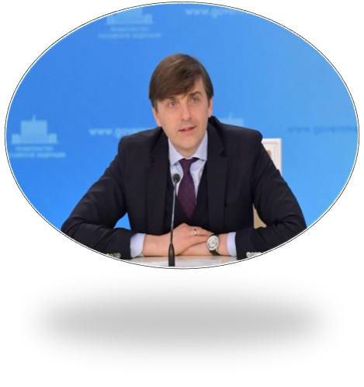
«Мы разрабатываем такую программу, я, наверно, впервые об этом скажу, помощи родителям, у которых родился ребенок, именно с точки зрения того, как его воспитывать. Ребенок в дошкольном детстве должен максимально развиваться, он должен общаться со сверстниками, играть, у него должны развиваться основные психологические функции. А в школе его уже потом научат читать и писать»
Министр просвещения России Кравцов Сергей Сергеевич

Slide 5
Какая цель у внедрения ФОП ДО
Организовать обучение и воспитание дошкольника как гражданина Российской Федерации, формировать основы его гражданской и культурной идентичности доступными по возрасту средствами;
создать единое ядро содержания дошкольного образования;
создать единое
федеральное образовательное
пространство воспитания и обучения детей, которое обеспечит и ребенку, и родителям равные, качественные условия дошкольного образования, вне зависимости от места проживания.

Slide 6
Что входит в ФОП ДО
Учебно-методическая документация:
федеральная рабочая программа воспитания;
федеральный календарный план
воспитательной работы;
примерный режим и распорядок дня
групп.
Единые для Российской Федерации базовые объем и содержание
дошкольного образования, планируемые результаты освоения образовательной программы.

Slide 7
ФОП ДО определяет объем, содержание, планируемые результаты обязательной части образовательной программы дошкольного образования,
которую реализует детский сад.
Что будет обязательным для всех детских садов
Обязательной к выполнению станет и федеральная рабочая программа
воспитания, и федеральный календарный план воспитательной
работы.

Slide 8
ФОП станет основой для разработки образовательной
Как будут применять ФОП ДО
программы детского сада.
Детские сады сохраняют право
разработки
собственных образовательных программ,
но
их содержание и планируемые результаты должны быть не ниже, чем в ФОП.
Когда детские сады перейдут на ФОП ДО
Переход на ФОП запланирован к
1сентября 2023 года

Slide 9
Спасибо за внимание!

